Slide 1


Focus intégration continue

Slide 2
Sommaire
Jenkins
Pipeline multibranches

Slide 3
Pourquoi ?
Vérifier automatiquement que les modifications de code ne produisent pas de régression
Détecter au plus tôt les problèmes d’intégration
Possibilité de faire du déploiement continu

Slide 4
Jenkins
Outils d’intégration continue
Création de pipeline exécutant les différentes étapes de vérification
https://jenkins.io/

Slide 5
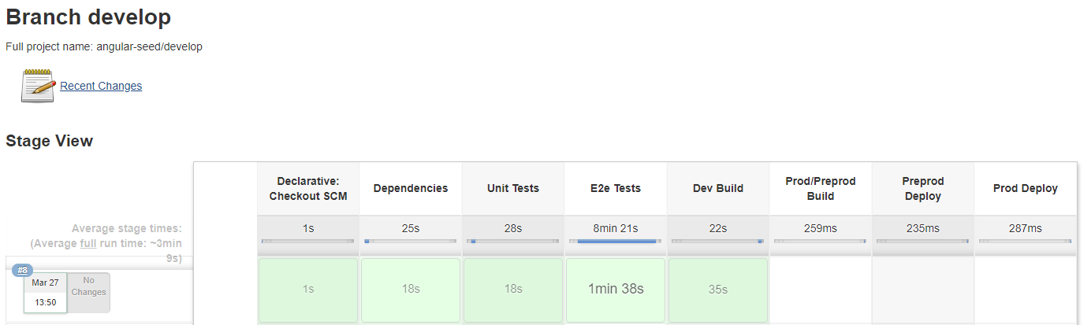
Exemple de pipeline

Slide 6
Pipeline multibranche
Exécute le pipeline sur toutes les branches du projet
Valide tests et builds avant merge pour les branches feature* et develop
Test, build et deploy pour les branches release et master
https://jenkins.io/doc/tutorials/build-a-multibranch-pipeline-project/

Slide 7
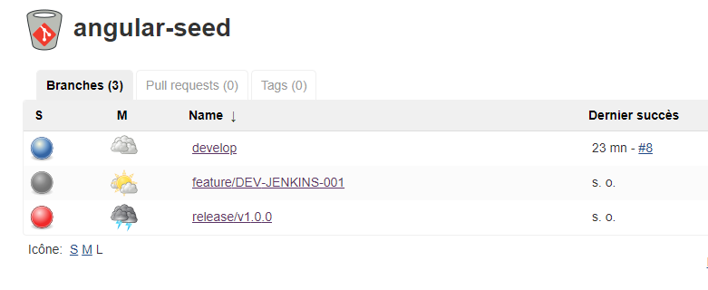
Exemple multibranche

